Slide 1
Работа служб социального сопровождения в учреждениях социального обслуживания Ханты-Мансийского автономного округа – Югры в период заключения социального контракта с семьей, проведения мониторинга реализации мероприятий социального контракта
ДЕПАРТАМЕНТ СОЦИАЛЬНОГО РАЗВИТИЯ ХАНТЫ-МАНСИЙСКОГО АВТОНОМНОГО ОКРУГА – ЮГРЫ
Директор Департамента социального развития
Ханты-Мансийского автономного округа - Югры
Тереза Анатольевна Пономарева
г. Ханты-Мансийск, 2020 год

Slide 2
Социальный контракт - системная государственная поддержка граждан, находящихся в трудной жизненной ситуации
ДЕПАРТАМЕНТ СОЦИАЛЬНОГО РАЗВИТИЯ ХАНТЫ-МАНСИЙСКОГО АВТОНОМНОГО ОКРУГА – ЮГРЫ
Сопровождение социальных контрактов
осуществляется по 3 направлениям социальной поддержки семьи:
Предоставление государственной социальной помощи
помощь оказана 11 075 семьям, из них 9 246 семьям на основании социального контракта
83%
от общего числа получателей государственной социальной помощи
Поддержка семей, находящихся в экстремальных условиях
помощь предоставлена 8 367 семьям, из них с 4 868 семьями заключен социальный контракт
58%
от общего числа получателей единовременной помощи
от общего числа семей, получивших помощь
Социальная поддержка семей, воспитывающих детей от 3 до 7 лет
помощью обеспечены 34 050 детей, из них с 9 152 семьями заключен социальный контракт
27%

Slide 3
«Правительству Российской Федерации обеспечить достижение следующих национальных целей развития Российской Федерации на период до 2024 года… снижение в два раза уровня бедности в Российской Федерации». В.В. Путин
ДЕПАРТАМЕНТ СОЦИАЛЬНОГО РАЗВИТИЯ ХАНТЫ-МАНСИЙСКОГО АВТОНОМНОГО ОКРУГА – ЮГРЫ
В организациях социального обслуживания Югры для сопровождения семей, заключивших социальный контракт созданы службы (секторы) сопровождения контрактов
Граждане, являющиеся получателями помощи на условиях социального контракта, реализующие программу социальной адаптации, социальные услуги получают бесплатно
Для решения проблем семьи, попавшей в трудную жизненную ситуацию, организовано тесное межведомственное взаимодействие (привлечены службы занятости и организации развития предпринимательства)
Мониторинг оценки эффективности реализации социального контракта переведен в ГИС «Автоматизированная система обработки информации» (ППО АСОИ)

Slide 4
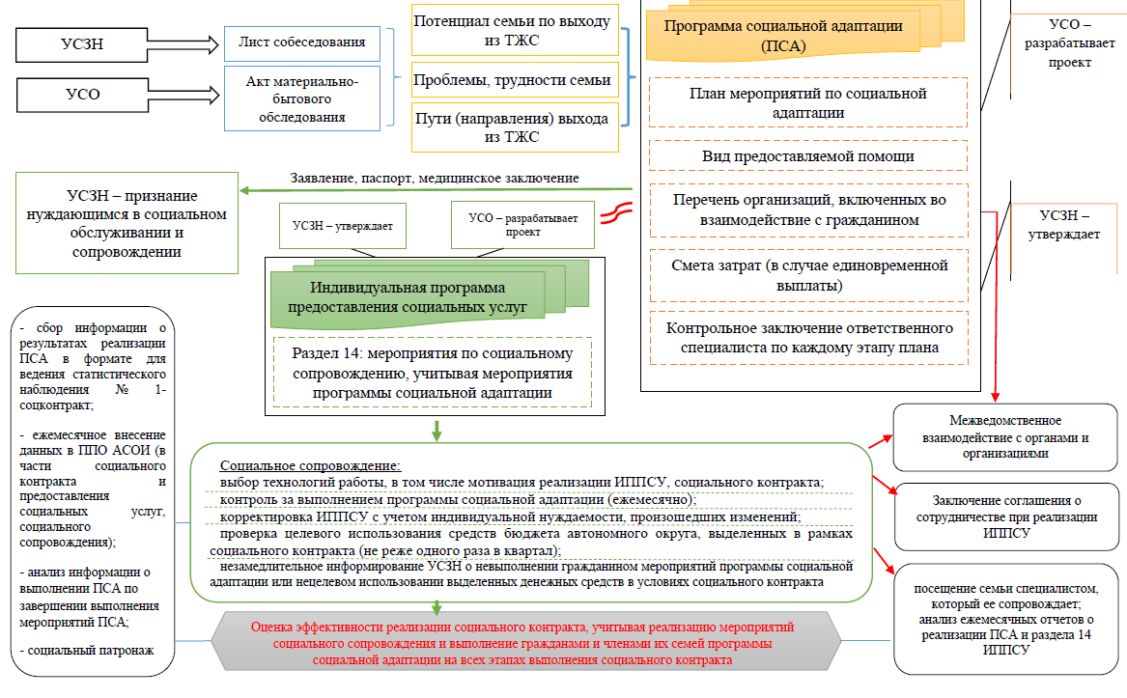
ДЕПАРТАМЕНТ СОЦИАЛЬНОГО РАЗВИТИЯ ХАНТЫ-МАНСИЙСКОГО АВТОНОМНОГО ОКРУГА – ЮГРЫ
Схема социального сопровождения гражданина, заключившего социальный контракт и реализующего программу социальной адаптации

Slide 5
ДЕПАРТАМЕНТ СОЦИАЛЬНОГО РАЗВИТИЯ ХАНТЫ-МАНСИЙСКОГО АВТОНОМНОГО ОКРУГА – ЮГРЫ
В 2020 году с целью повышения благосостояния малоимущей семьи, имеющей среднедушевой доход ниже величины прожиточного минимума, внедрен «Сертификат на оплату услуг по повышению финансовой грамотности», включающий:
формирование навыков личного финансового планирования
бережное потребление средств
формирование сбережений и пенсионных накоплений
рассмотрение рисков при распоряжении денежными средствами
Услуги по повышению финансовой грамотности предоставляют сертифицированные специалисты организаций социального обслуживания и негосударственных поставщиков в объёме 10 учебных
часов
К концу 2020 года будут реализованы сертификатов
Стоимость
1 сертификата составляет
На реализацию сертификатов
в 2020 году направлено
2 млн. руб.
2 000
1 024 рубля
сертификатов

Slide 6
ДЕПАРТАМЕНТ СОЦИАЛЬНОГО РАЗВИТИЯ ХАНТЫ-МАНСИЙСКОГО АВТОНОМНОГО ОКРУГА – ЮГРЫ
Карта результатов
Снижение доли малоимущих граждан от общего количества получателей государственной социальной помощи
60%
Увеличение количества заключенных социальных контрактов
малоимущих граждан, преодолели трудную жизненную ситуацию посредством реализации социального контракта
с 17 тыс. до 23 тыс.
с 5,2 до 4,6
2018-2019 годы
2020 год

Slide 7
ДЕПАРТАМЕНТ СОЦИАЛЬНОГО РАЗВИТИЯ ХАНТЫ-МАНСИЙСКОГО АВТОНОМНОГО ОКРУГА – ЮГРЫ
Мы открыты для сотрудничества!

